Slide 1

Team Katla

Slide 2
Цели
Целта на проекта Katla бе да се създаде уеб сайт с развлекателна насоченост.
Основните насоки за нас бяха:
създаване на оригинално съдържание, използвайки материали от изминалите курсове в СофтУни;
създаване на оригинален и запомнящ се дизайн, който да бъде максимално интуитивен и пригоден за различни мобилни устройства;
натрупване на опит по отношение както на работата в екип, така и в използването на различни техники за уеб разработка.

Slide 3

Участници
Участниците в отбор Katla са:
Надежда Васова
Габриела Бурлакова
Георги Мачканов
Самуил Петрол

Slide 4
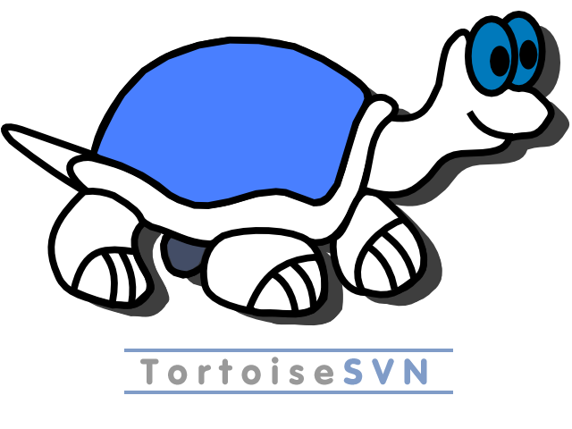

Team work
В хода на работата използвахме GitHub за съхраняване на отборния ни проект, а за извършване на корекции работихме с TortoiseSVN

Slide 5
Какво използвахме?
За реализиране на поставените цели изполвахме:
HTML 5 за съдържателната част на сайта;
CSS 3 за стилизиране;
Bootstrap за изграждане на responsive дизайн;
jQuery UI;
jQuery за преизползване на кода;
- Java Script за създаване на занимателна игра.

Slide 6
Кой какво направи
Всеки от отбора допринесе за крайния резултат:
Надежда Васова:
За киноманите
За ценители
10 прости правила
Габриела Бурлакова:
Home
I лайк you
За любознателните
Животът в СофтУни
Георги Мачканов:
Калкулатор с JavaScript
Минутки за реклама
Валидация
Самуил Петров:
Създаване на GitHub хранилище

Slide 7


Крайният резултат?
Крайният резултат от работата на отбор Katla е достъпен публично

